Slide 1
Спортивный Клуб Игры и Физической культуры

Slide 2
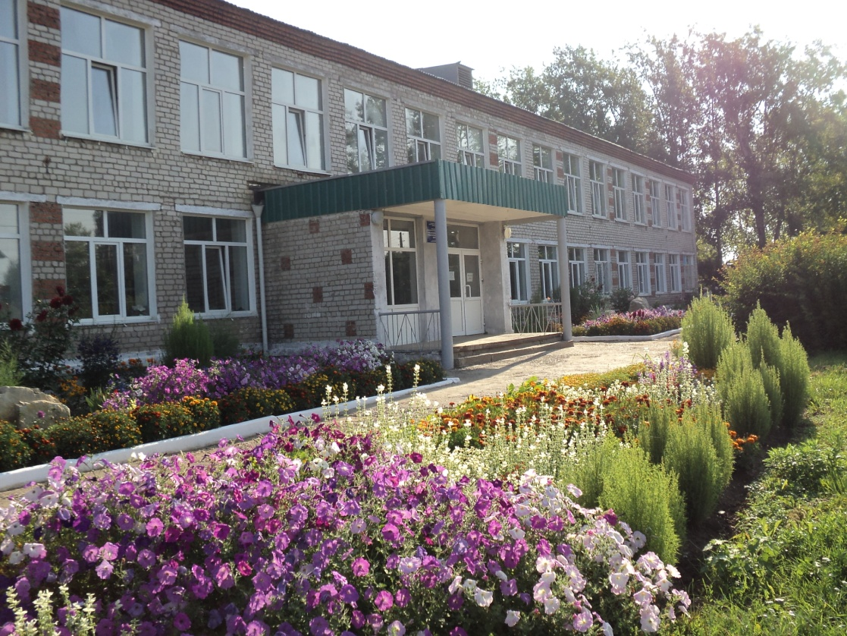
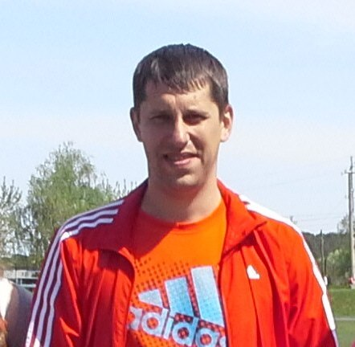
Спортивный Клуб Игры и Физкультуры (СКИФ) был создан в 2010 году на базе МБОУ «Плехановская СОШ» учителем физической культуры Садовским Станиславом Юрьевичем для оздоровления воспитанников школы и достижения высших спортивных результатов.
В то время были охвачены такие виды спорта, как волейбол (мужской и женский), лыжная подготовка, лёгкая атлетика, баскетбол, футбол, общая физическая подготовка, а также были задействованы лучшие тренера Кунгура и района.

Slide 3
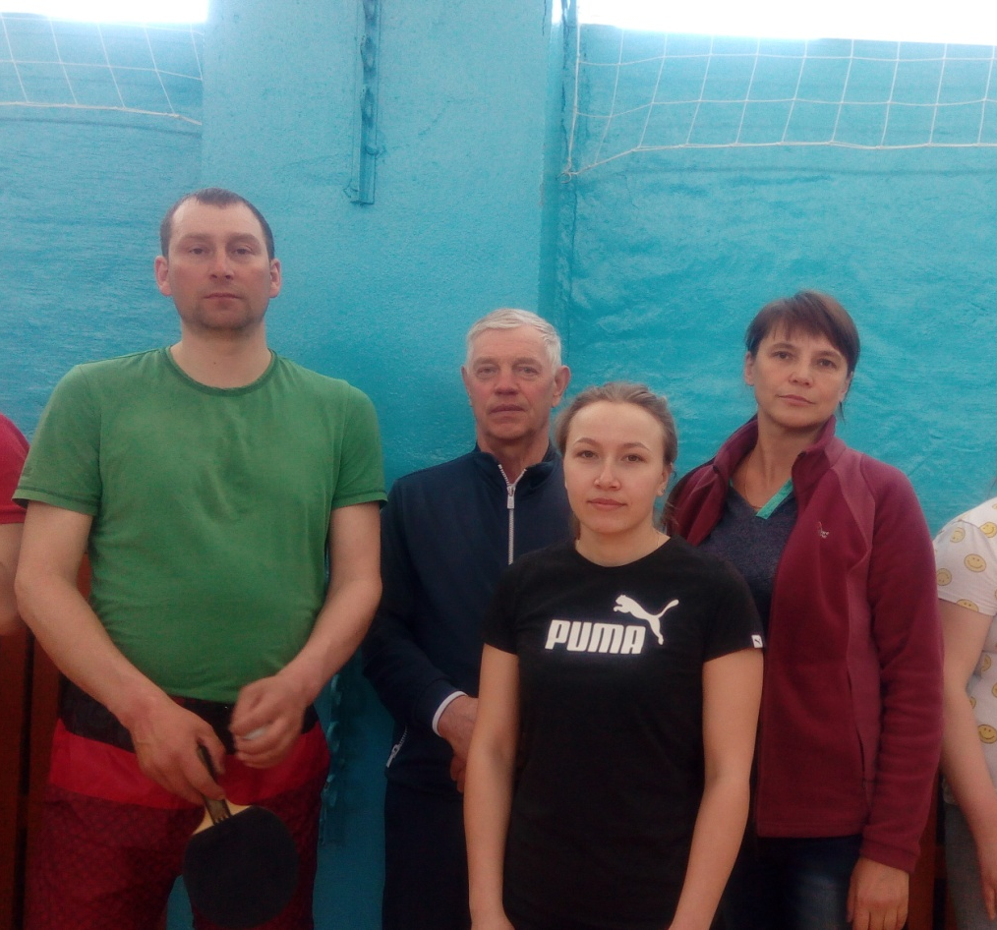
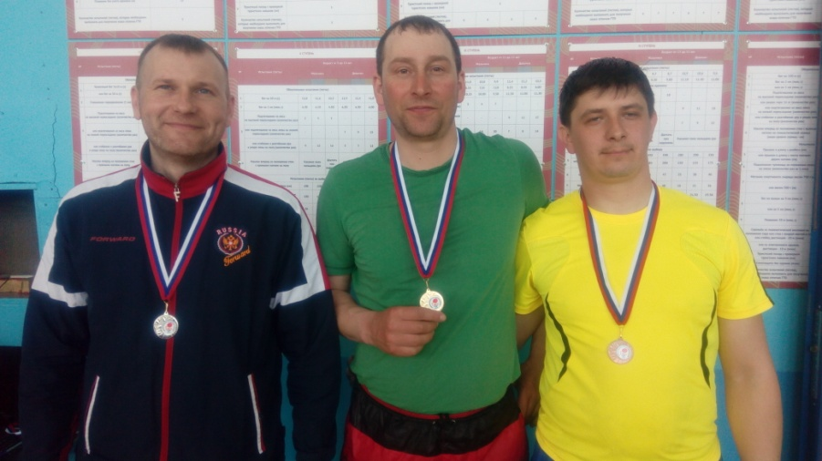
Наши тренеры:
На данный момент в спортивном клубе СКИФ работают тренеры Крапивин В. Ф. (ОФП), Аникина Н. В. (женский волейбол), Буторина А. П. (баскетбол, лёгкая атлетика), Гордеев А. С. (лыжные гонки), Шарафутдинова З. Р. (подготовка ГТО в кадетских классах),
Вертипрахов Д. А. (мужской волейбол).

Slide 4
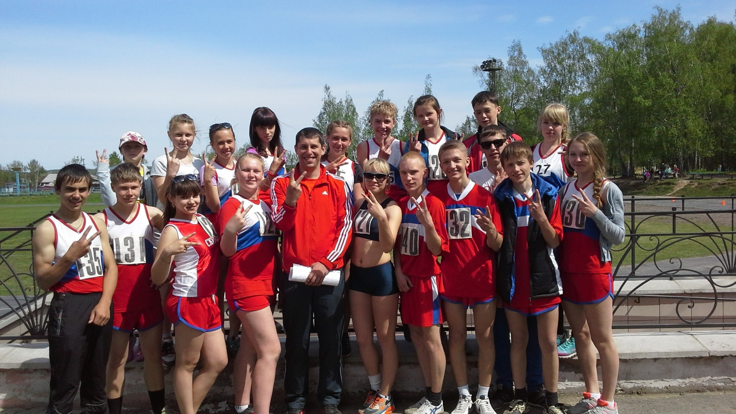
Наши победы: как это было
Наш клуб был неоднократным призёром в игровых видах спорта и эстафет района, а также городских, и всегда входил в тройку призёров Кунгурского района школьных спартакиад.

Slide 5
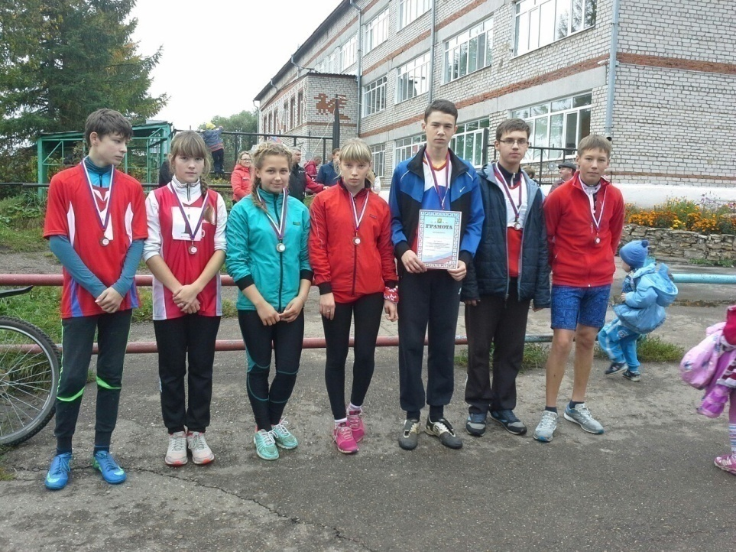
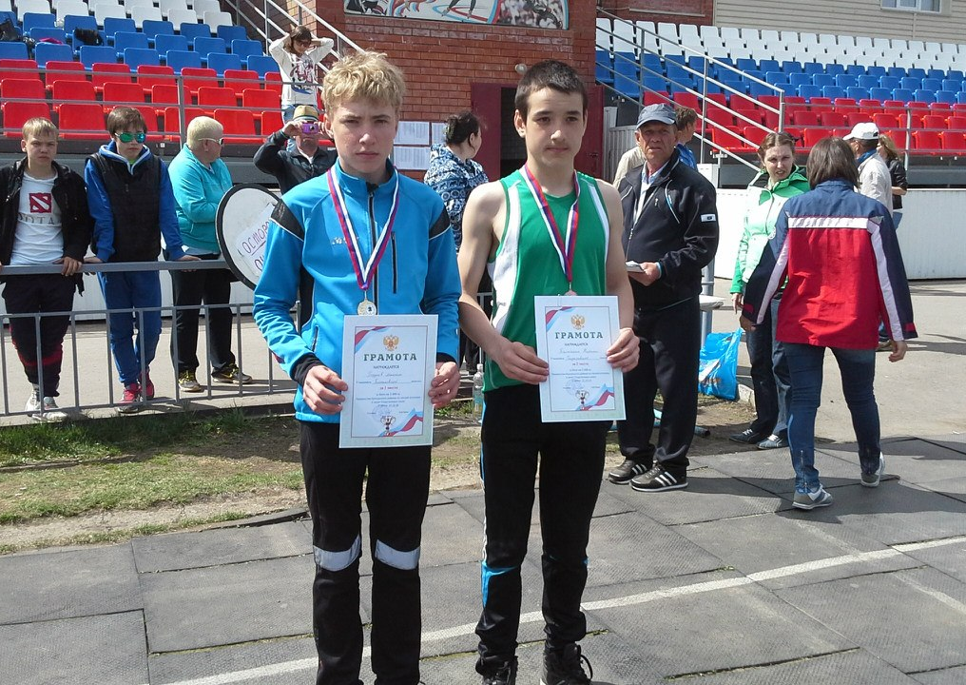
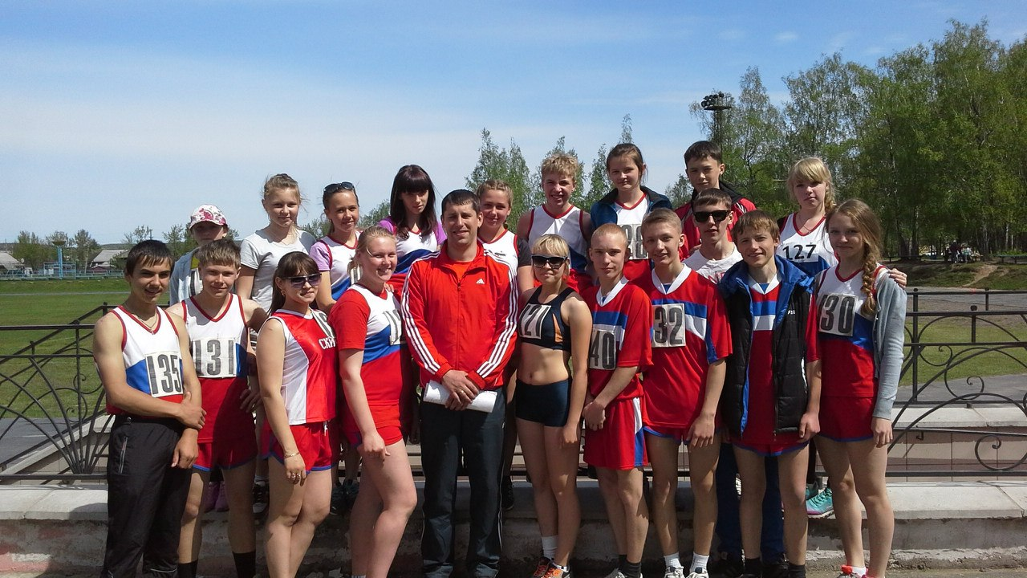

Slide 6
Наши победы сейчас

Slide 7
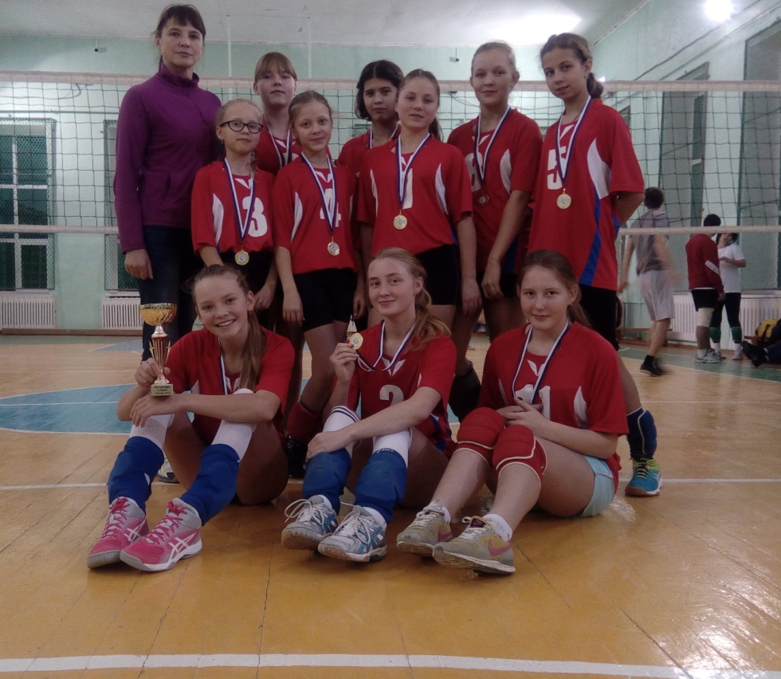
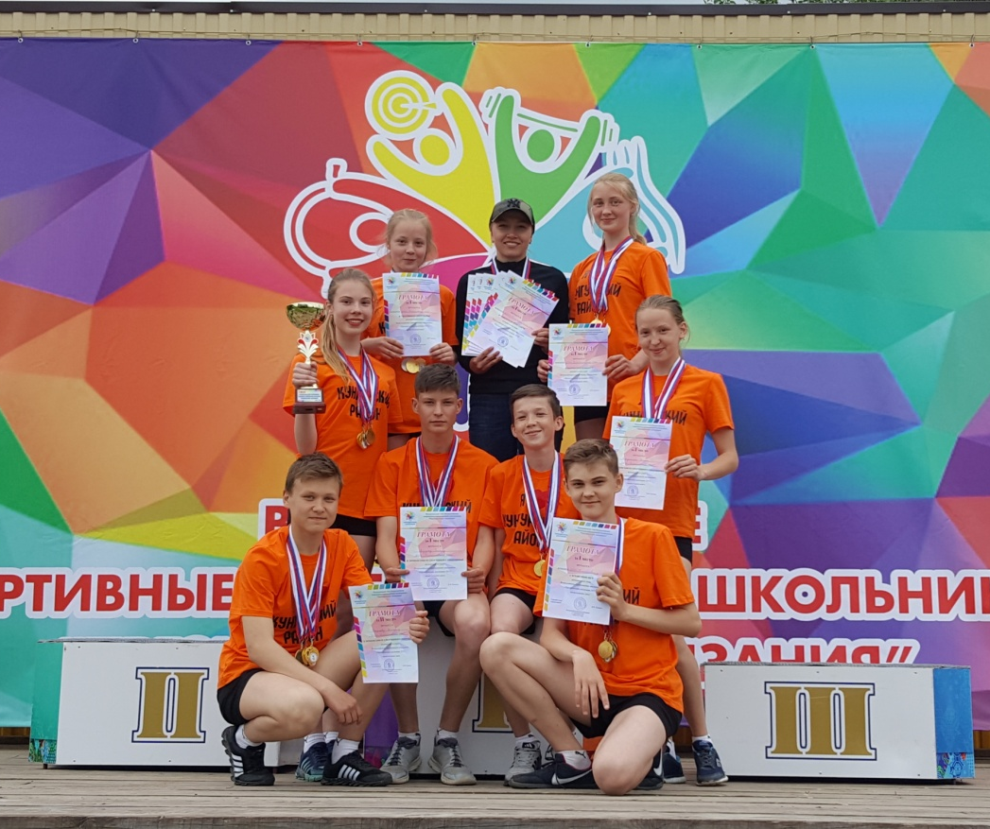
Сегодня мы сохраняем традиции прошлых лет.
2016 – 2017 год: уступив лишь столице спорта Кунгурского района - Комсомольской школе, наши ребята заняли 2 место в зачёте спартакиады среди школ Кунгурского района.
2017 – 2018 год уступив лишь Комсомольской школе и при равном количестве очков по сумме 1 мест Бырминской СОШ наши ученики заняли 3 место в зачёте спартакиады среди школ Кунгурского района.

Slide 8
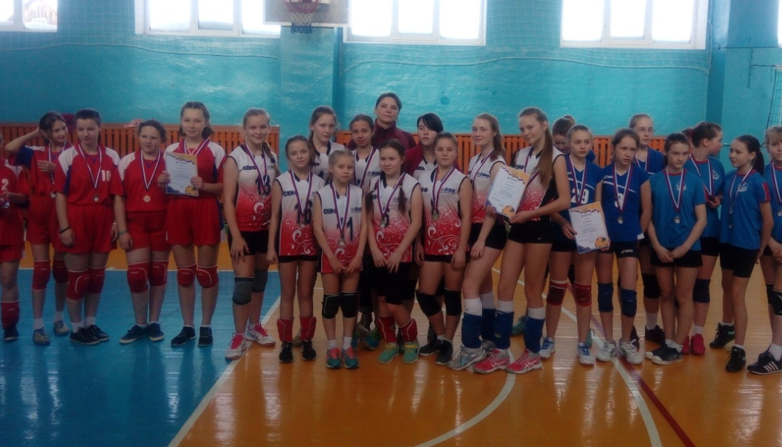
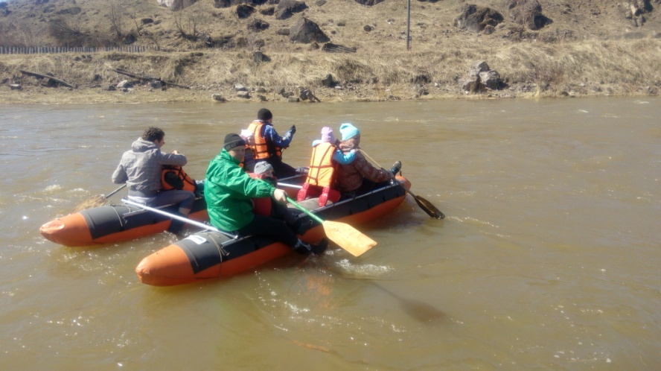
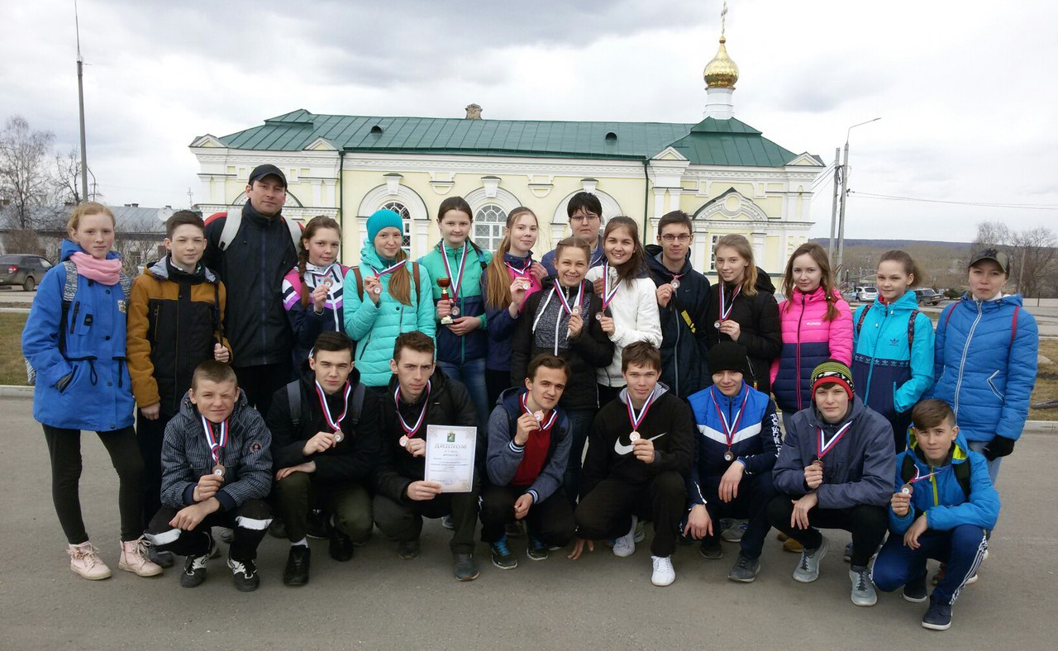
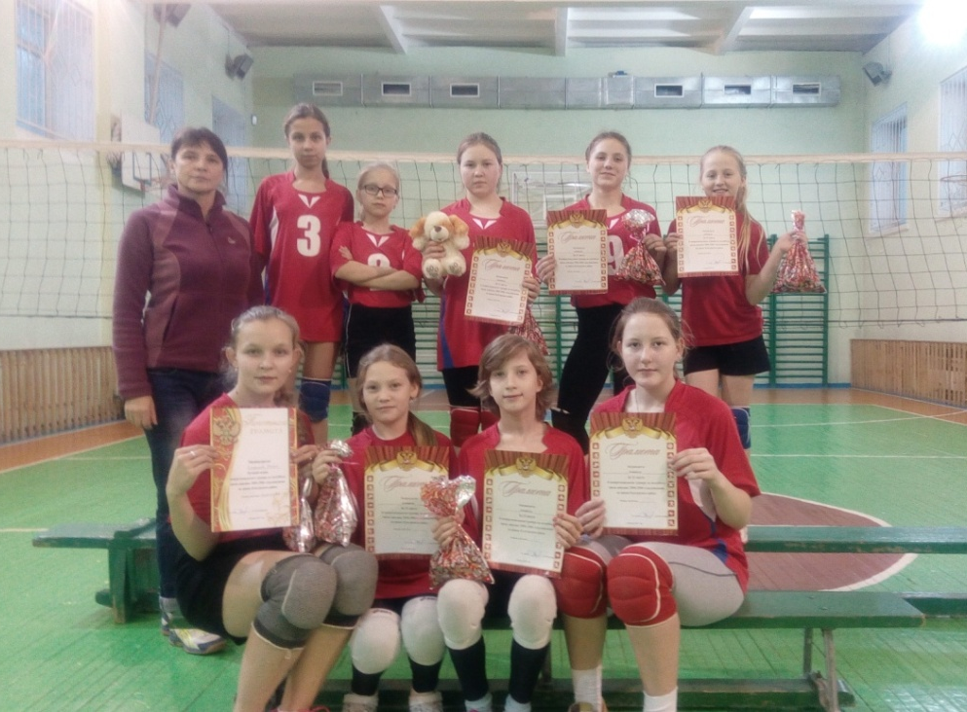

Slide 9
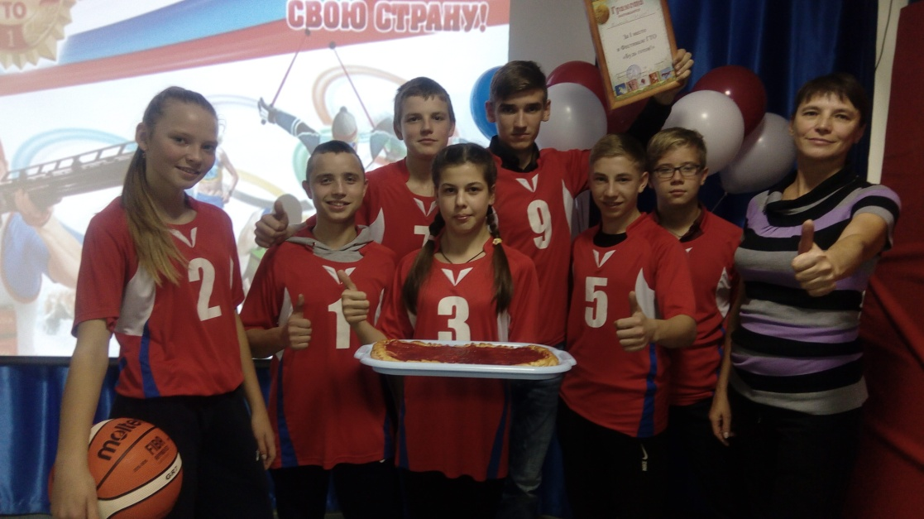
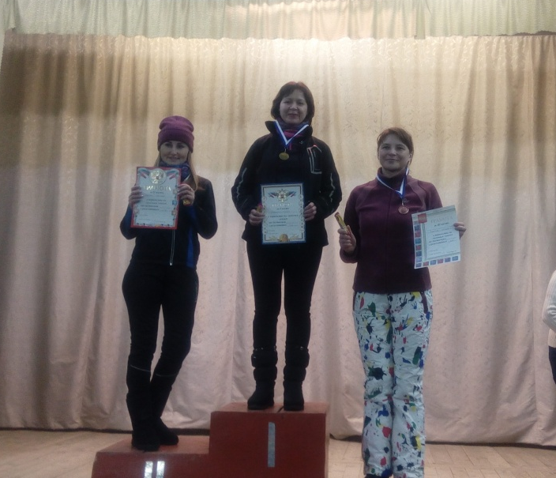
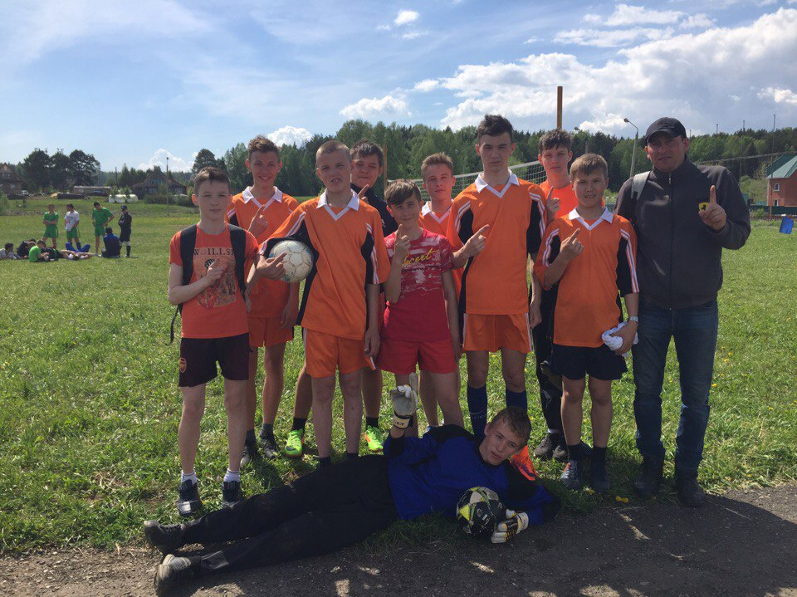
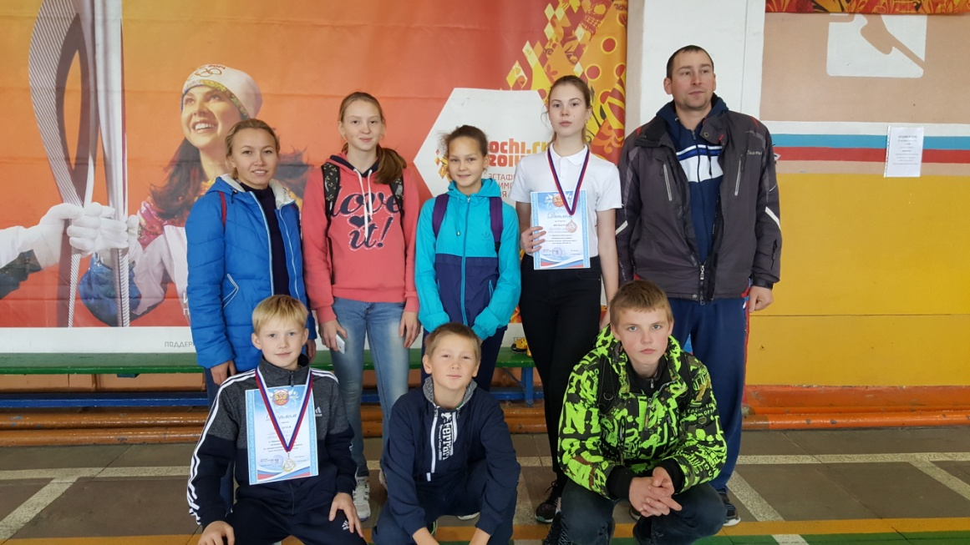

Slide 10
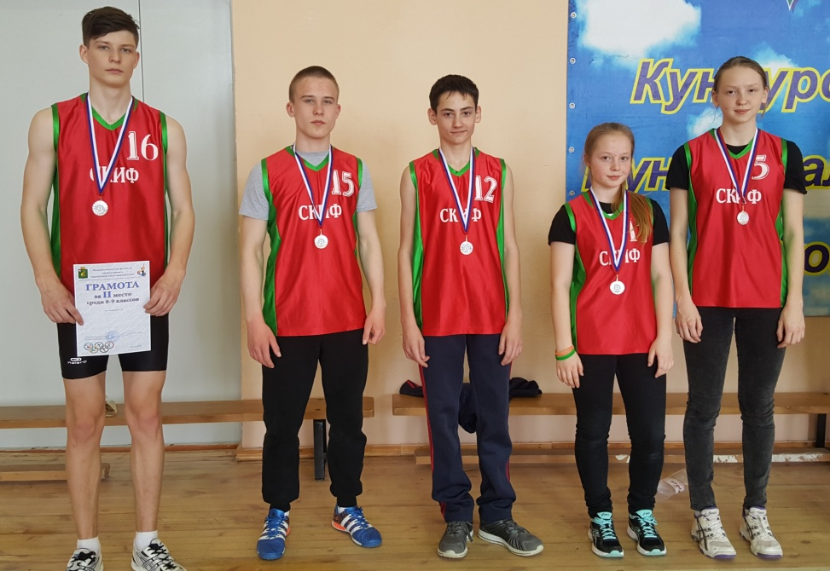
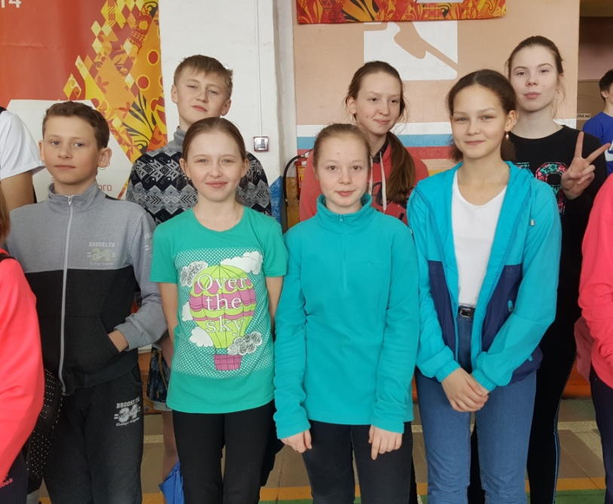
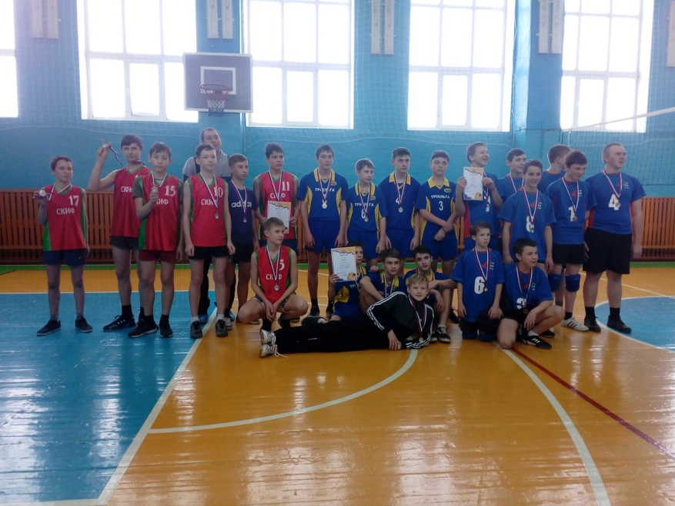
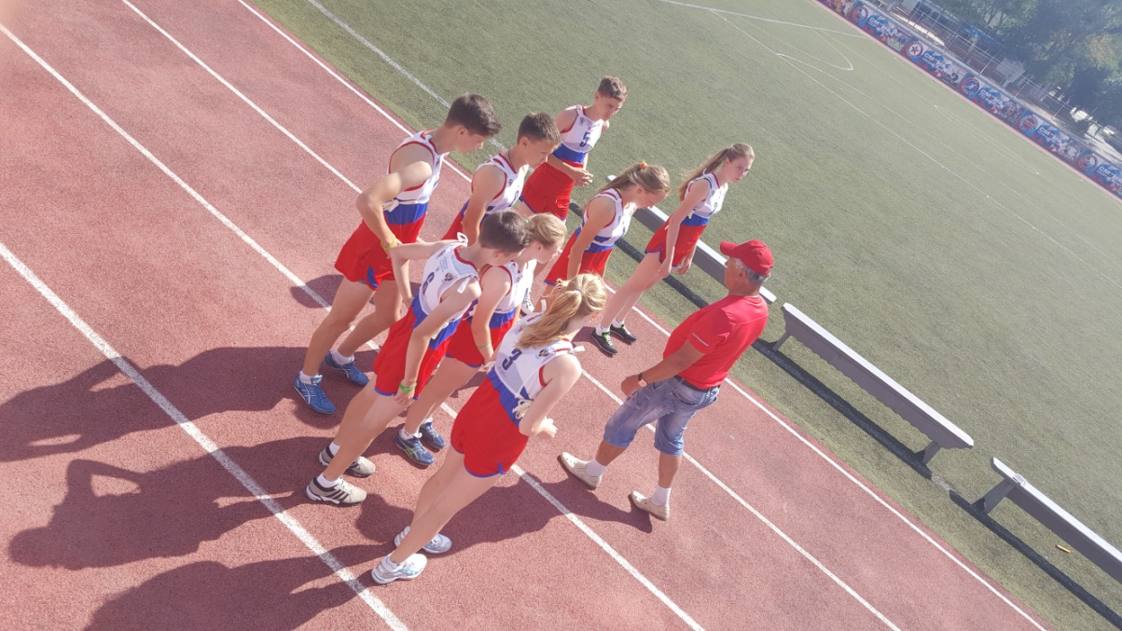

Slide 11
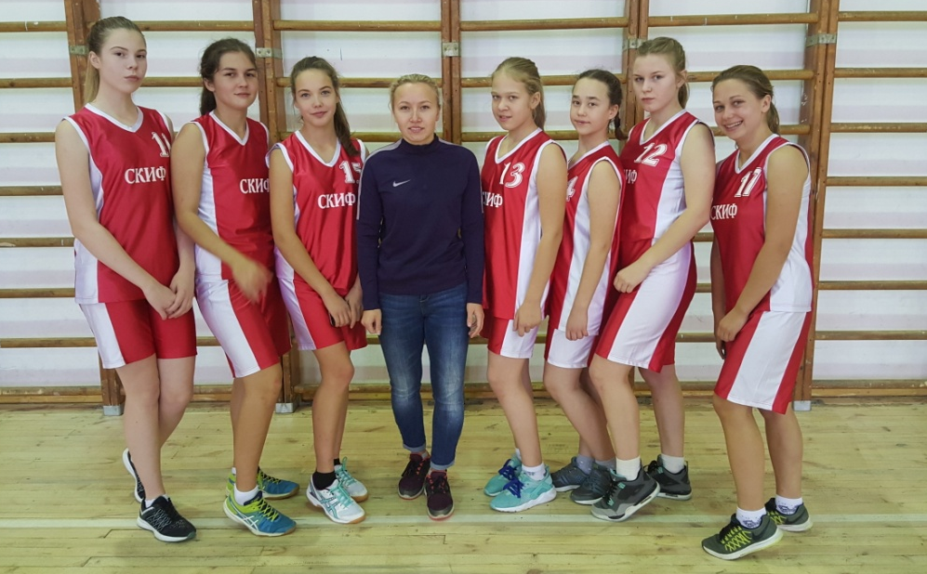
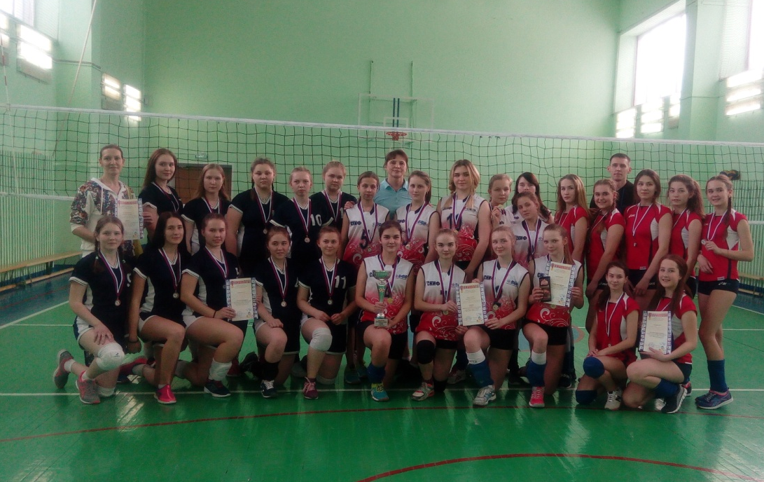
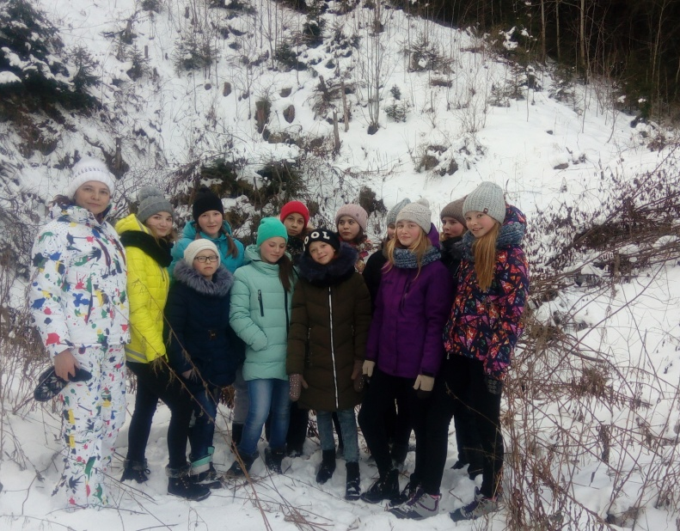
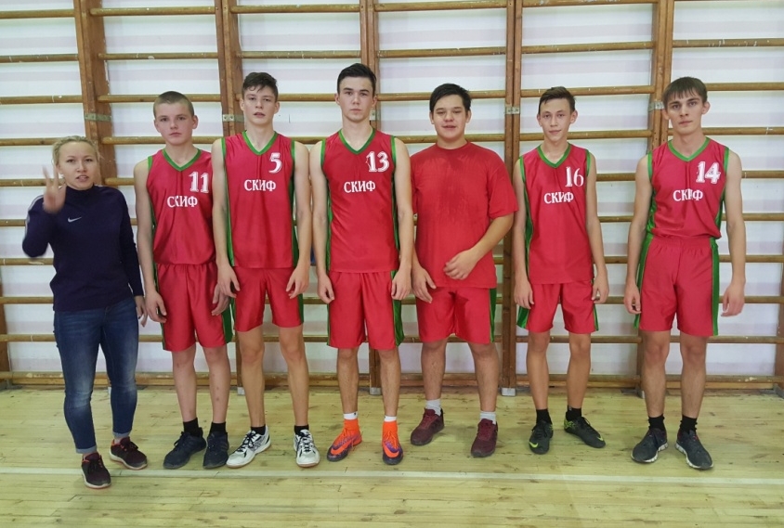
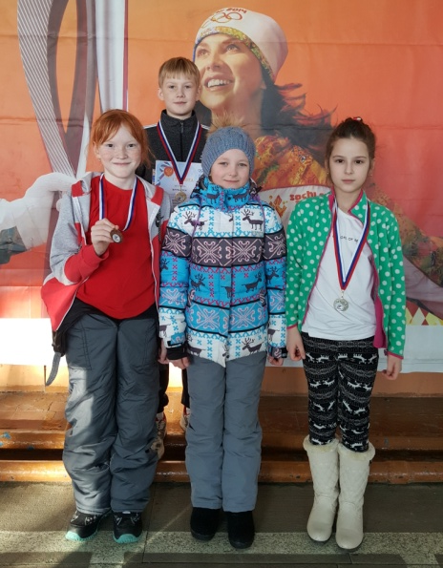

Slide 12
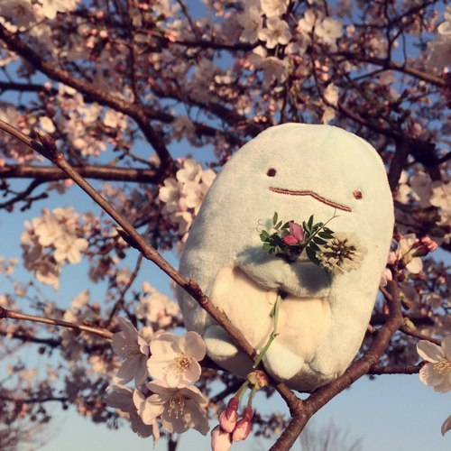
Наши мечты…

Slide 13
Поздравляю вас, спортсмены! Всех желанных вам побед! Вы и вправду супермены. Вам преград на свете нет. Бегуны иль футболисты, Лыжники или борцы, И пловцы, и шахматисты – Славы будущей творцы. Олимпийских стадионов Вас встречает яркий свет. Пред сердцами миллионов Вам теперь держать ответ. Мы желаем вам упорства В достижении мечты, На дистанции проворства, Покоренья высоты. Чтоб потом на пьедестале, Оказавшись впереди, Вы уверенно стояли, Приложив ладонь к груди. Точных пасов, быстрых стартов Мы желаем вам, друзья. Ведь без спорта нам, ребята, Как ни как – нигде нельзя!!!!

